Slide 1
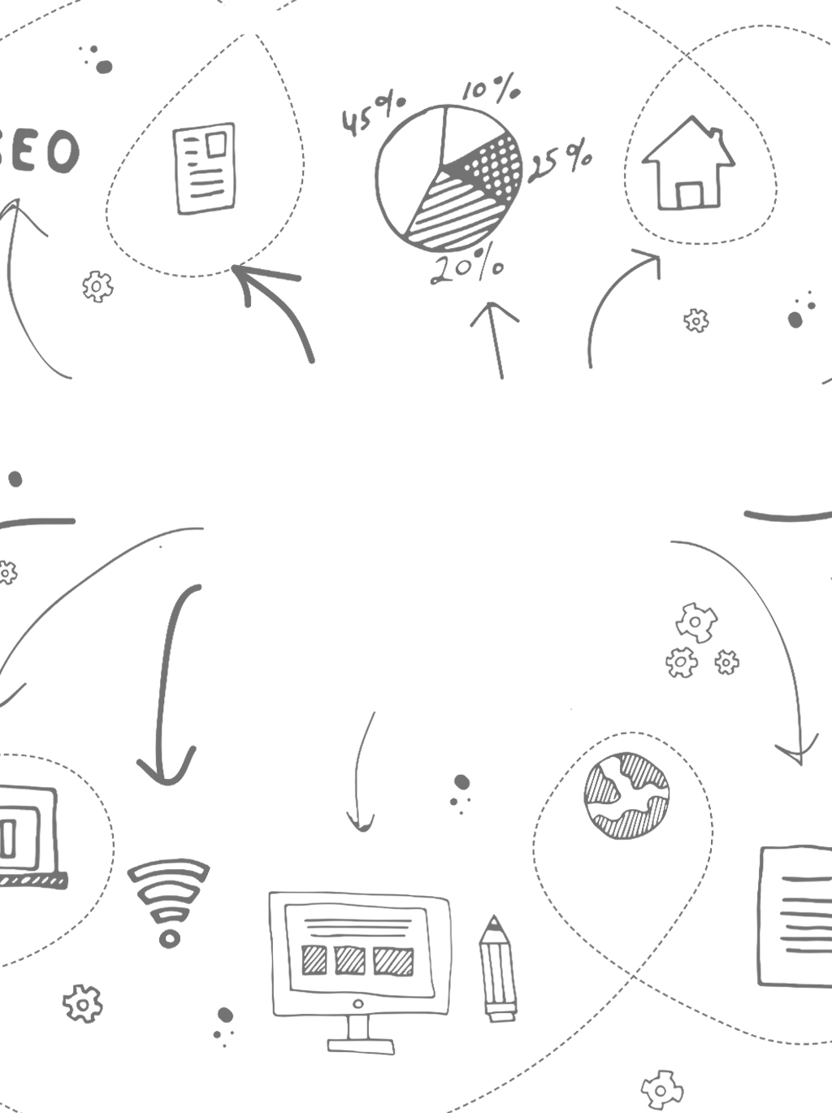
生活小助手
期末專題報告
M10807126 曾翊凱
M10807127 柯智涵
日期：2021.01.05

Slide 2
Outline
01.使用情境
02.系統功能介紹
03.使用到的周邊
04.使用到的工具
05.影片展示
06.分工表
07.參考資料

Slide 3
使用情境

Slide 4
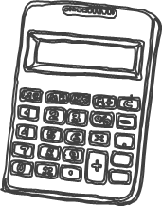
情境1
想換單位的時候卻不清楚如何轉換?
Cal
Watt
Kg
J

Slide 5

情境2
想換外幣的時候卻不清楚現在匯率多少?

Slide 6

情境3
看到字詞突然不知道他的讀音?
虺
鞛
旮
旯
燚
龘
臢
荸
隿
㵘

Slide 7




情境4
突然想知道自己身體質量指數?

Slide 8



情境5
看到英文單字或是外國人跟你談話，
突然不了解時?

Slide 9




情境6
看到回收物時，卻不知道他是什麼分類?

Slide 10
系統功能介紹

Slide 11
4. BMI計算
使用者能透過程式輸入自己的身高和體重，得到自己的身體質量指數(BMI)。
1. 單位轉換
使用者可以選擇想要轉換的單位
5. 翻譯查詢
使用者能透過程式翻譯不懂的字詞，也能透過麥克風語音輸入來翻譯。
2. 匯率轉換
使用者能夠選擇想要換算的外幣數量
3. 拼音查詢
使用者能透過程式，將所不知道的字詞貼入，程式即會顯示出其讀音。
6. 回收物品分類
使用者能透過程式，將回收物品對著樹莓派之相機，就能夠得知回收物的分類。

Slide 12
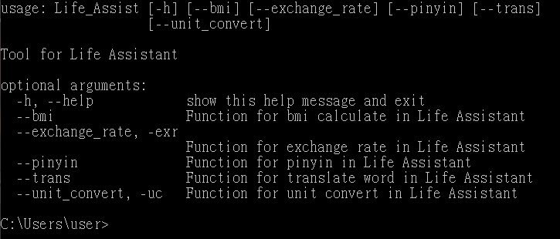
系統功能介紹
CMD輸入: Life_Assist -h
CLI

Slide 13
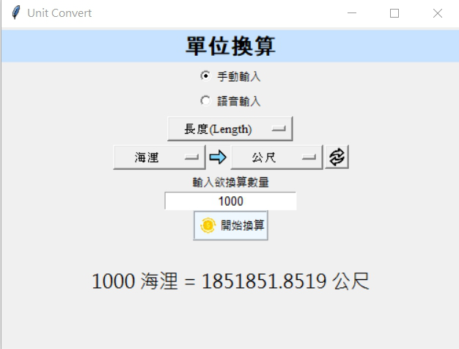
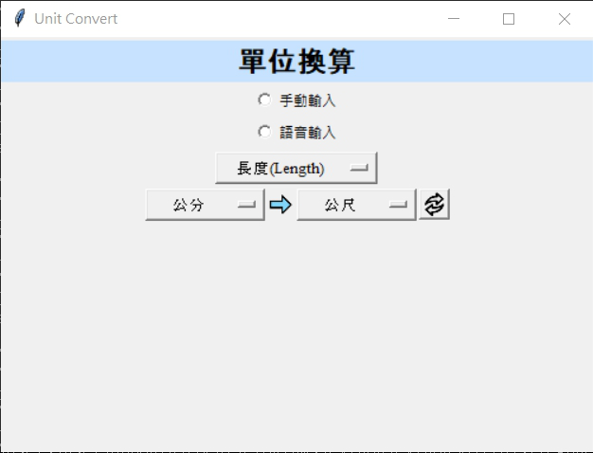
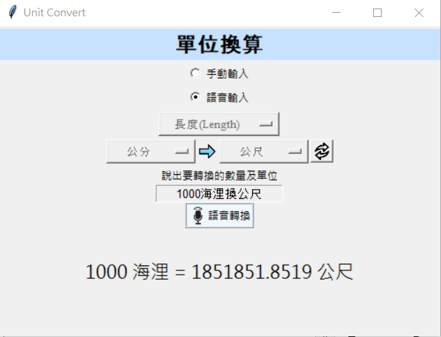
系統功能介紹
CMD輸入: Life_Assist –-unit_convert
or Life_Assist –uc
CLI
單位轉換

Slide 14
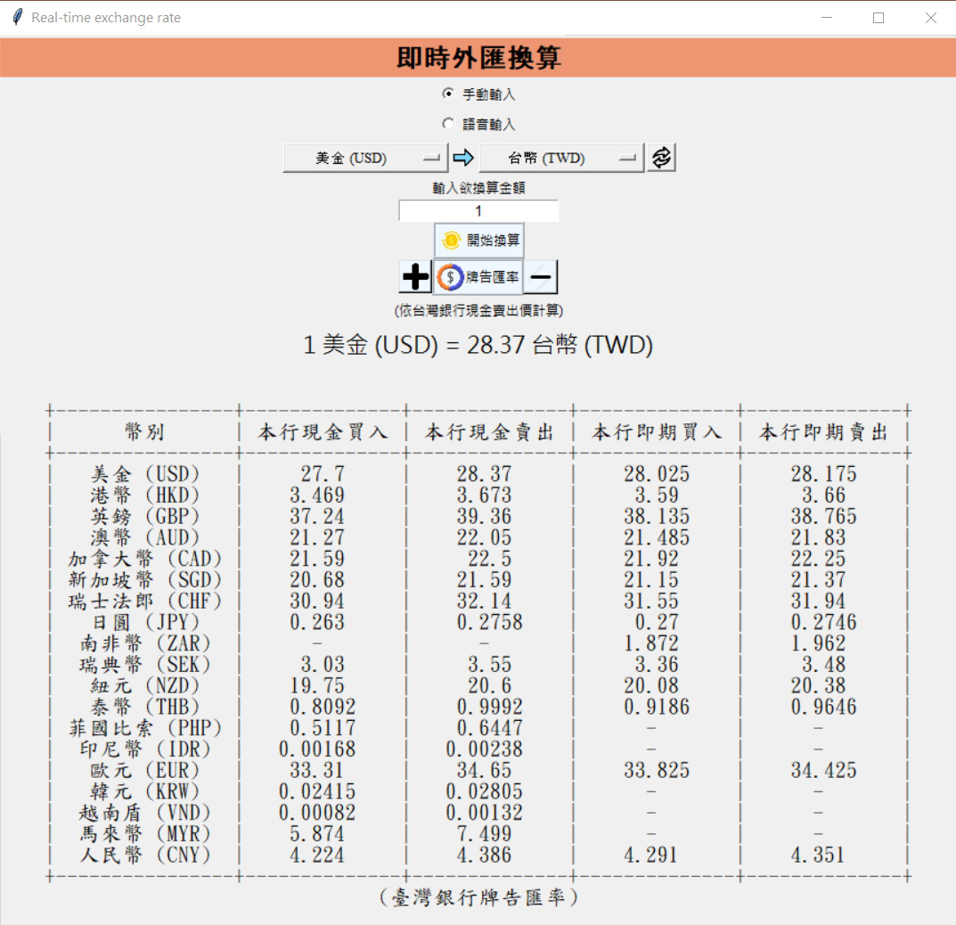
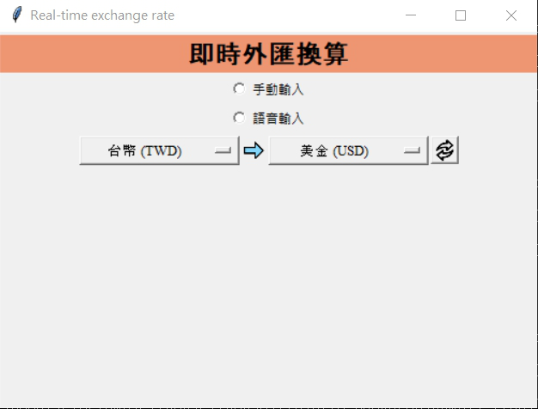
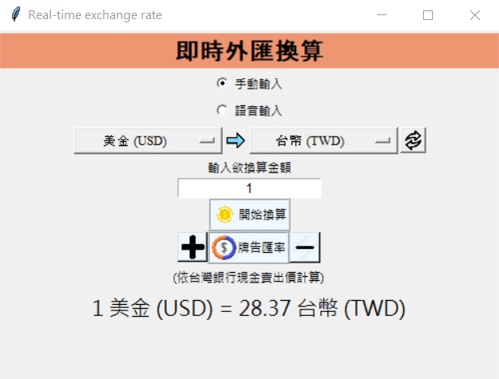
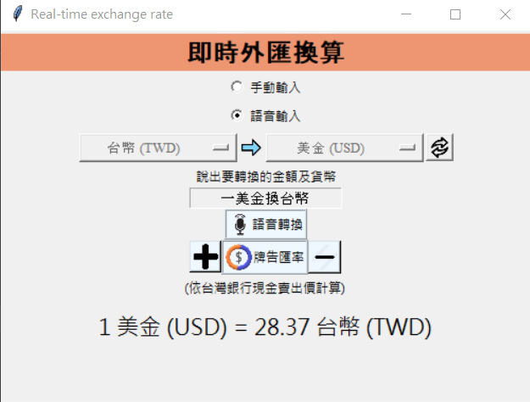
系統功能介紹
CMD輸入: Life_Assist –-exchange_rate
or Life_Assist –exr
CLI
單位轉換
即時匯率轉換

Slide 15
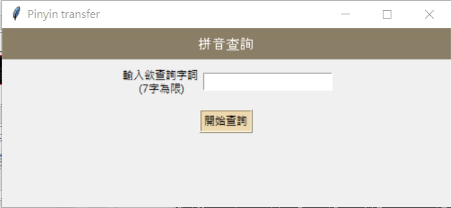
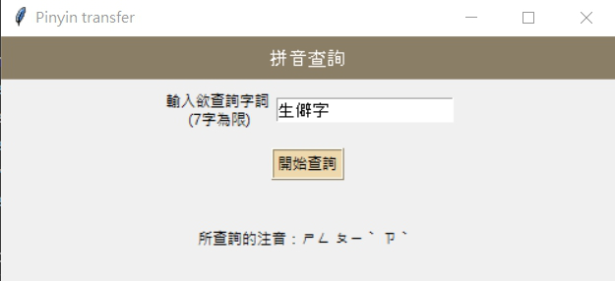
系統功能介紹
CMD輸入: Life_Assist –-pinyin
CLI
單位轉換
即時拼音查詢
即時匯率轉換

Slide 16
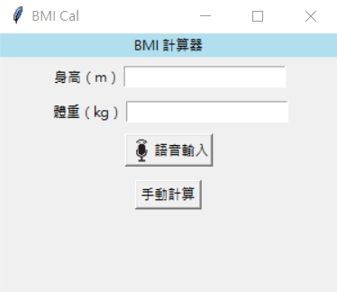
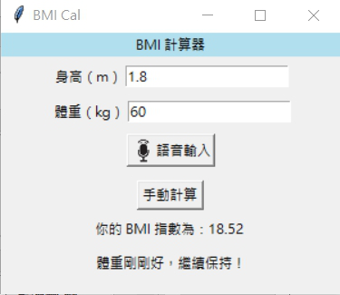
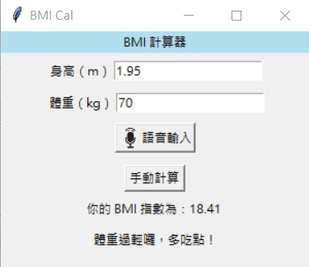
系統功能介紹
CMD輸入: Life_Assist –-bmi
CLI
BMI計算
單位轉換
即時拼音查詢
即時匯率轉換

Slide 17
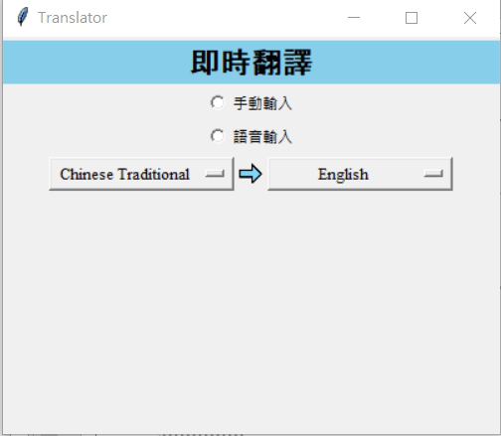
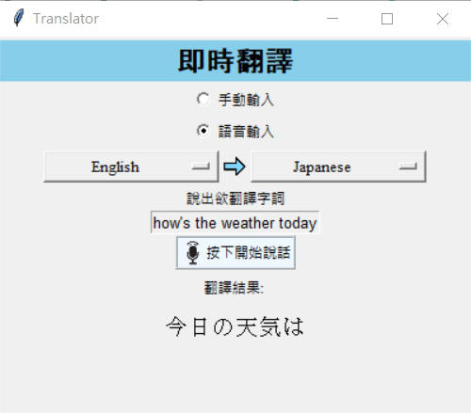
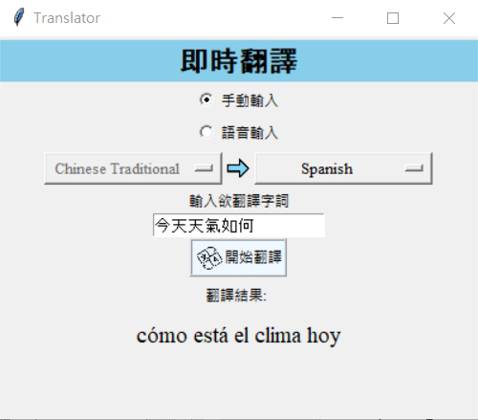
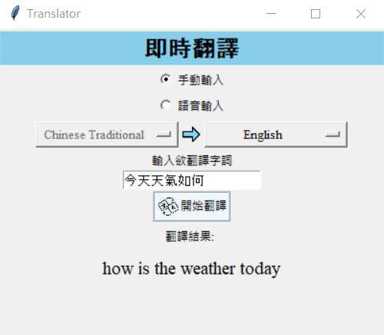
系統功能介紹
CMD輸入: Life_Assist –-trans
CLI
即時翻譯
查詢
BMI計算
單位轉換
即時拼音查詢
即時匯率轉換

Slide 18
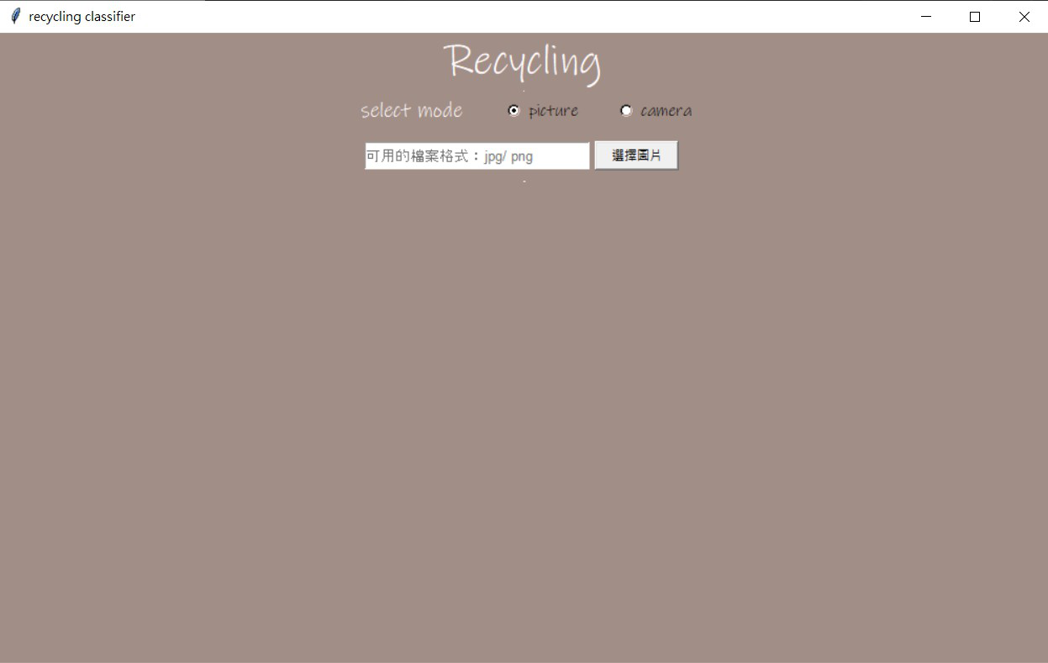
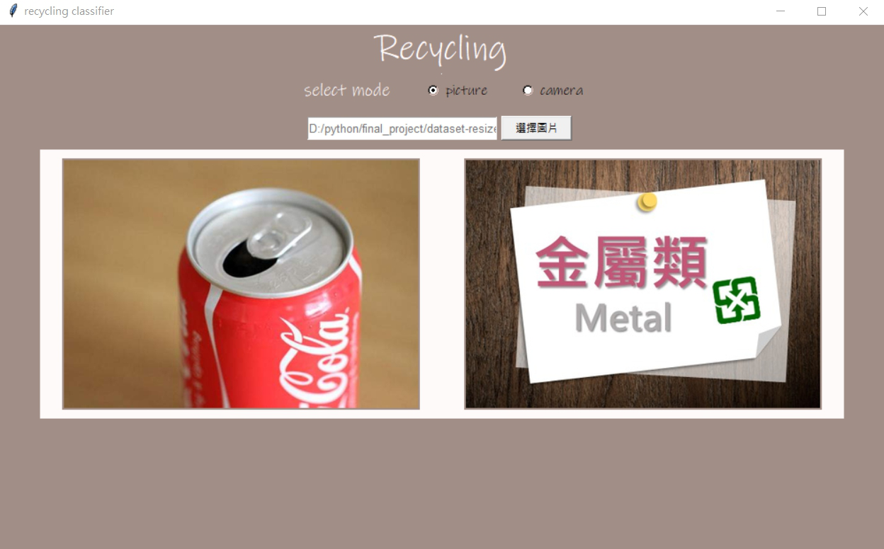
系統功能介紹
CMD輸入: Life_Assist –-recycle
回收物品分類
CLI
即時翻譯
查詢
BMI計算
單位轉換
即時拼音查詢
即時匯率轉換

Slide 19
使用到的周邊

Slide 20
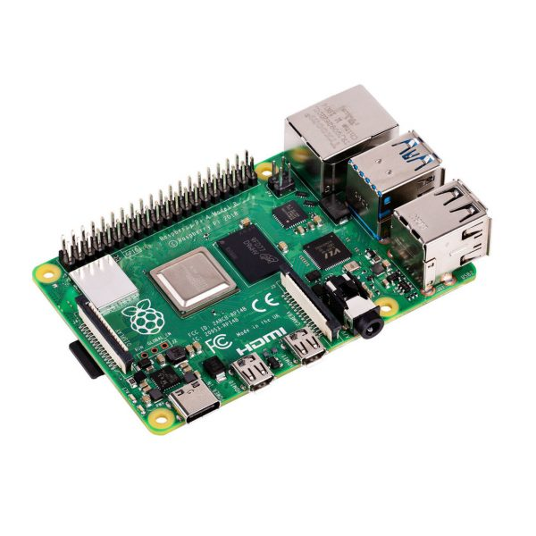
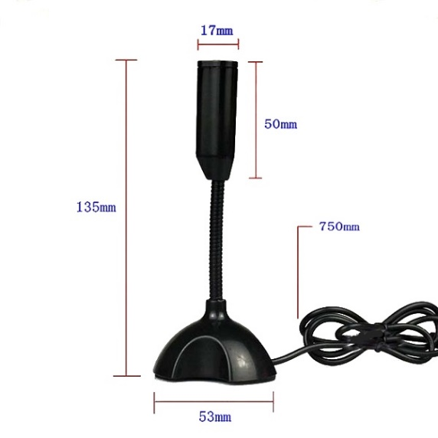
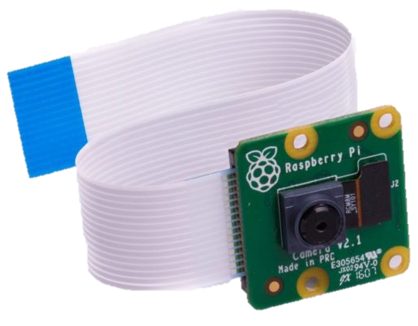
使用到的周邊
Raspberry Pi 4
麥克風
樹莓派相機模組

Slide 21
使用到的工具

Slide 22



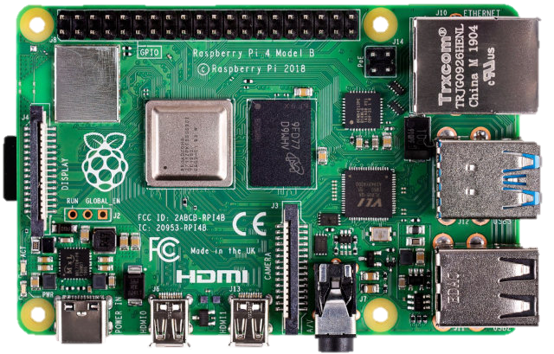

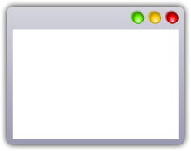


使用到的工具
Python是一種廣泛使用的直譯式、進階程式、通用型程式語言
PyAudio是Python開源工具包，顧名思義，是提供對語音操作的工具包。提供錄音播放處理等功能
OpenCV可用於開發即時的圖像處理、電腦視覺以及圖型識別程式。
透過Python內建的 Tkinter 函式庫來建立一個簡單的 GUI
是一個用Python編寫的開源的文字處理庫。
它可以用來執行很多自然語言處理的任務，
比如，詞性標註，名詞性成分提取，
情感分析，文字翻譯，等等。
Keras旨在快速實現深度神經網路，
專注於用戶友好、模組化和可延伸性

Slide 23
Module
SpeechRecognition
pip3 install SpeechRecognition
TextBlob
pip3 install textblob
PyAudio
sudo apt-get install libasound-dev
sudo apt-get install python-pyaudio python3-pyaudio
Keras
pip3 install keras==2.2.4
TensorFlow
pip3 install tensorflow==1.14

Slide 24
影片展示

Slide 26
功能改進

Slide 27


回收分類辨識功能易受光線、背景及物體顏色等因素影響，使得辨識率降低。
推測：由於模型是自行訓練，可能是「訓練圖片不足」，導致模型沒有訓練完全。
未來改進方向：
增加訓練圖片數量，以及將物體放置於不同背景，並尋找更多不同包裝的回收物來進行訓練。
增加類別數，使辨識系統更加完整。

Slide 28
工作分配

Slide 29
分工分配
曾翊凱
單位轉換及圖形化介面
即時翻譯及圖形化介面
即時匯率轉換及圖形化介面
生活小助手系統整合
柯智涵
BMI圖形化介面
即時拼音查詢及圖形化介面
回收物品分類辨識及圖形化介面
生活小助手系統整合
50%
50%

Slide 30
參考資料

Slide 31

參考資料
1
Textblob
https://textblob.readthedocs.io/en/dev/
2
Keras
https://keras.io/getting_started/
3
https://pypi.org/project/googletrans/
4
https://towardsdatascience.com/using-artificial-intelligence-to-detect-recyclable-waste-part-1-9e9645029a3a
5
https://docs.python.org/3/library/tkinter.html
6
OpenCV
https://docs.opencv.org/master/d6/d00/tutorial_py_root.html

Slide 32
謝謝大家~
日期：2021.01.05

